Slide 1

Projet Architecture N-Tiers et développement Web
Master 1 MIAGE - INFO
Réalisé par :
M. Akram ELGARDID
M. Nabil ELASLAOUI
M. Mohammed LAHLOU
Encadré par :
M. Joël HEINIS
Année Universitaire : 2017/2018

Slide 2
PLAN
Introduction
I-Présentation du projet
II-Les outils et les technologies
III-La méthode de gestion de projet
VI-Démonstration
Conclusion

Slide 3
I-Présentation du projet

Slide 4
I-Présentation du projet
1- L’objectif du projet
Ce projet consiste à la mise en œuvre d’une solution permettant de répondre aux différents besoins de l’UHA.
Gérer les vacataires intervenant au sein de l’université.
Sous forme d’une application web moderne.
L’application réalisé grâces à l’ensemble d’outils mis à notre disposition.

Slide 5
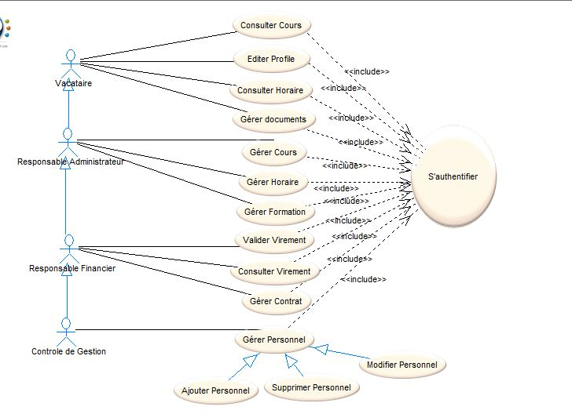
Diagramme de cas d’utilisation
I-Présentation du projet
2- Les fonctionnalités de l’application

Slide 6
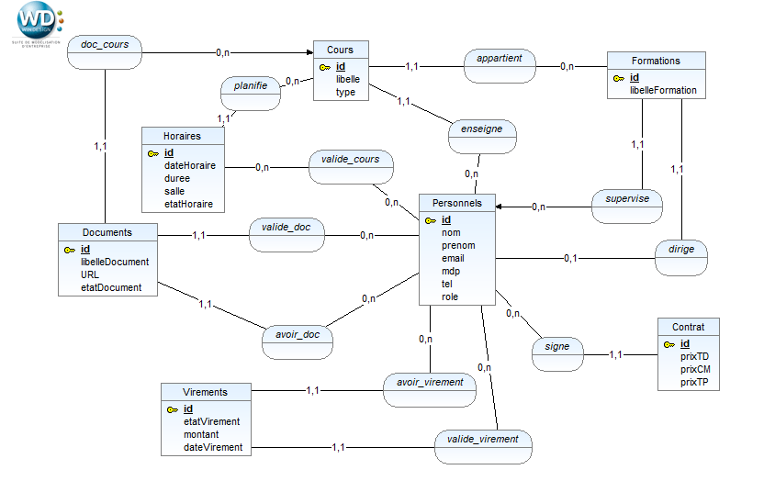
I-Présentation du projet
2- Modèle conceptuel de données

Slide 7
II-Les outils et les technologies

Slide 8






II-Les technologies et les outils
1- Les technologies:

Slide 9




II-Les technologies et les outils
2- Les outils:

Slide 10
III-La méthode de gestion de projet

Slide 11
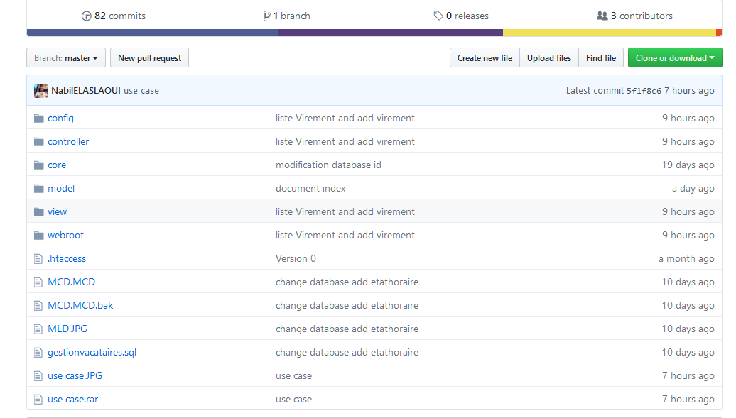


III-La méthode de gestion de projet
Pour la gestion de projet on va s’intéresser à l’approche de l’agilité et spécifiquement la méthode SCRUM.
Système de contrôle de version open-source. On a utilisé GitHub pour manager les versions du code.

Slide 12
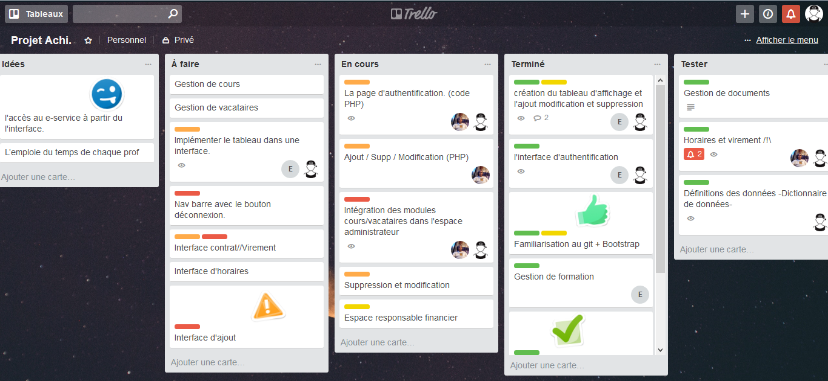

III-La méthode de gestion de projet
outil de gestion de projet en ligne, basé sur l’organisation des projets en planches et listant des cartes.

Slide 13
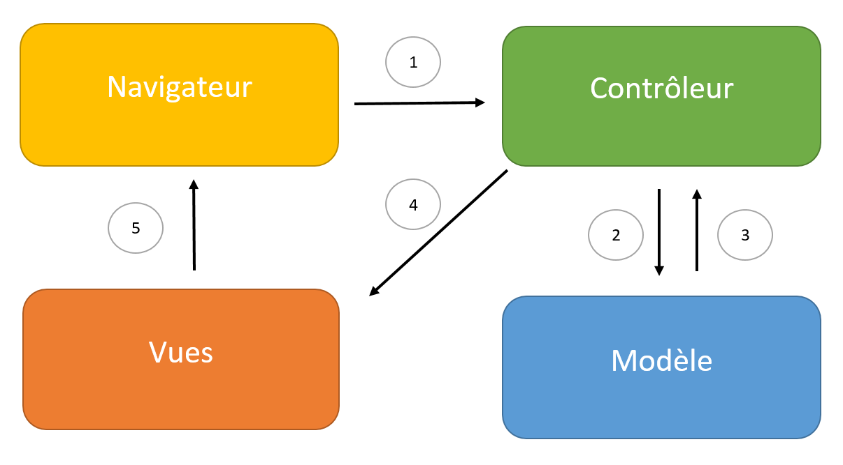
III-La méthode de gestion de projet
Architecture du projet:
MVC : Le patron de conception très répandu pour réaliser des applications web

Slide 14
VI- Démonstration

Slide 15
Conclusion et perspectives

Slide 16
Conclusion et perspectives
Nos objectifs étaient de produire une application facile à prendre en mains permettant aux différents acteurs de mieux gérer leurs tâches d’une façon transparente et rapide.
La solution apportée permet la totalité des fonctionnalités obligatoires prévues, une maintenance corrective ou évolutive peut avoir lieu tout en suivant l’ensemble de formalités présentées lors de cette documentation.

Slide 17
MERCI POUR VOTRE ATTENTION

